Slide 1
Anaerobt arbejde
B- for bedre idræt s. 92-104

Slide 2
Anaerobe processer
Kræver IKKE ilt
Danner energi i form af ATP men i lang mindre grad end aerob respiration og leverer energien til de første 2 min ved maksimale præstationer
  KP-spaltning
    KP → K + P
    ADP + KP → K + ATP
    Glykolyse
    C₆H₁₂O₆ + 2 ADP + 2P → 2 CH₃CHOHCOOH + 2 ATP
Glukose + 2 ADP + 2P → Mælkesyre + 2 ATP
    CH₃CHOHCOOH → CH₃CHOHCOO⁻ + H⁺
Mælkesyre → Laktat + hydrogenion

Slide 3
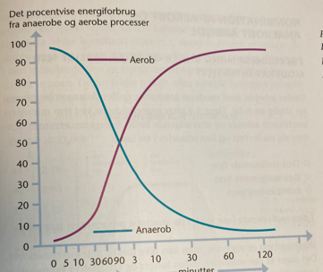
Anaerobe processer

Slide 4
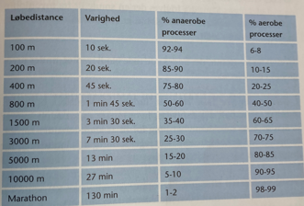
Løbedistancer og energigivende processer

